Slide 1

حاضنات الأعمال والواحات العلمية
المفاهيم والتطبيقات في الاقتصاد المعرفي
أ. د. أحمد الشميمري أ. د. سرور علي سرور
الفصل التاسع /
إنشاء الواحات العلمية وإدارتها

Slide 2
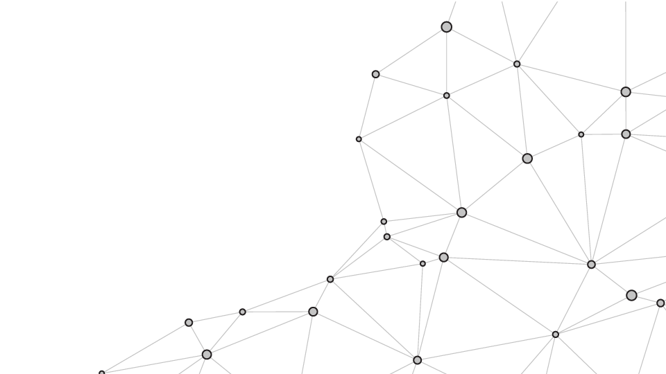
إنشاء الواحات العلمية وإدارتها
مكونات الواحة العلمية
الأجندة
01
الفصل التاسع
حوكمة الواحة العلمية
02
ديمومة الواحات العلمية
03

Slide 3
مكونات الواحة العلمية
أولاً: الأرض والمباني
3
2
1
4
الحجم (المساحة)
سهولة الوصول
القرب من القاعدة المعرفية
سهولة الوصول
7
6
5
القيمة والسعر
إمكانية توفير المناظر الطبيعية
تحقيق اغراض ومقاصد الواحة العلمية

Slide 4





مكونات الواحة العلمية
ثانياً : الوحدات الأساسية
5
4
3
2
1
رابطة الخريجين
مركز التدريب
المعهد الأكاديمي
مركز ريادة الأعمال
المركز الرئيسي

Slide 5
مكونات الواحة العلمية
ثالثاً: رأس المال
تتمثل المناحي الرئيسية للإنفاق الرأس مالي بما يلي:
1
1
تكاليف تطوير الموقع من الخارج مثل طرق الرئيسة والعلامات الجديدة والتقاطعات المرورية.
تكاليف تملك الأراضي.
تكاليف تطوير الموقع مثل تأهيل الموقع، وتسويته أو هدمه، والمناظر الطبيعية، وتطوير شبكة الطرق الداخلية وبناء المرافق والخدمات مثل الطاقة والمياه وشبكة الاتصالات السلكية واللاسلكية.
تكاليف انشاء المباني التي تناسب تصميم الواحة من حيث المواصفات الخارجية والداخلية.
2
2

Slide 6
مكونات الواحة العلمية
رابعاً: المهارات البشرية والمعرفية
تتطلب الواحات العلمية توفر مجموعة كبيرة من المهارات التي تحتاجها الشركات التي تجلبها وكذلك الحال بالنسبة لفريق إدارة الواحة. فمن جانب الشركات، فهناك حاجة اساسية لمهارات واساليب ريادة الاعمال، وعلى استعداد لتحمل مخاطر إنشاء الأعمال التجارية المعرفية وتنميتها بنجاح. ويمكن تقسيم هذه المهارات إلى فنية تتعلق بمجال تخصص الشركات القائمة على المعرفة ومهارات أخرى متعلقة بالإدارة المالية والمحاسبة والتسويق وحماية الملكية الفكرية.

Slide 7



مكونات الواحة العلمية
خامساً: البنية التحتية
يمكن تقسيم البنية التحتية للواحات العلمية إلى ثلاثة مسارات رئيسية
3
2
1
الاتصال
الاجتماعية
المادية

Slide 8
مكونات الواحة العلمية
سادساً : الأوقاف
الأوقاف هي أحد الدعائم الرئيسة لتمويل أنشطة وخدمات الواحة. وهي مكون داعم لنجاح الواحات خاصة في بعض الدول النامية التي لا تزال في حاجة لمزيد من الوقت حتى يتمكن السوق من زيادة الطلب الكافي على خدمات وأنشطة الواحات العلمية.

Slide 9
حوكمة الواحة العلمية
سادساً : الأوقاف
إن الحوكمة للواحات العلمية يتضمن رسم هياكل اتخاذ القرارات الاستراتيجية والتشغيلية واعداد ورفع التقارير داخلها. وتضع الحكومة إجابات على عدد من الأسئلة:
من يتخذ القرارات الاستراتيجية؟
؟
ما هو الوضع القانوني للواحة العلمية؟
؟
من يتخذ القرارات التشغيلية؟
؟
من يمتلك الموقع وأراضيه المختلفة؟
؟
ما هي اعدادات الإجراءات ورفع التقارير؟
؟
من يمول تطوير المواقع والمباني؟
؟

Slide 10
حوكمة الواحة العلمية
لتحديد نموذج الحوكمة المناسب ، فيحتاج الشركاء إلى الوصول إلى درجة من الوضوح في عدد من الأبعاد:
Flexibility
Respond quickly to opportunities be pragmatic
Access Wider competencies
Real estate
Technology transfer
Enterprise development
الملكية: من يمتلك الأرضي والمواقع والبنى التحتية والمباني التي تشكل الواحة؟
الإدارة والسيطرة
Autonomy
Able to make important decisions without referral
Empowering
… provided
Professional
Skills are in place
المرونة في الاستجابة لمطالب السوق
Control
Strategy (objectives, growth, admissions)
operations
Controlling
Particularly when science park management is weak
الاستقلالية
Ownership
Land, sites
Infrastructures
buildings
استغلال كفاءات الآخرين

Slide 11




حوكمة الواحة العلمية
أمثلة لأشكال الملكية
الإدارة | دعم الشركاء | الشريك/الشركاء الرئيسي | المثال
الشركة الإدارية: الواحة التقنية بهايدلبرغ (شركة ذات مسؤولية محدودة) . ملاك المباني: شركة بايكس بيك هارلي ديفيدسون ذات المسؤولية المحدودة وشركة الشراكة المحدودة الذين يملكون 100 % من بنك الادخار بهايدلبرغ. الإيجارات: شركة راين نيكار لإدارة العقارات ذات المسؤولية المحدودة | جامعة هايدلبرغ وعدد من المعاهد البحثية، خاصة في مجال البحوث الطبية وعلوم الحياة | مدينة هايدلبرغ الغرفة الصناعية التجارية راين نيكار | الواحة التقنية بهايدلبرغ (شركة ذات مسؤولية محدودة) (ألمانيا)
تدار حاليا باعتبارها وحده من وحدات الجامعة. ومن المرجح أن يتم إنشاء شركة إدارية جديدة قريبا لإدارة التوسع بالواحة | مجلس تشارنوود بورو مجلس اقليم ليسترشير | جامعة لوبورو | واحة لوبورو للعلوم وريادة الاعمال (المملكة المتحدة)
تديرها واحة ايدون العلمية، وهي شركة مستقلة يملكها بعض الشركاء. ويتم إدارتها من خلال مجلس إدارة مكون من المساهمين والرئيس التنفيذي ورئيس مستقل | مدينة لوند ويلهبورج المطور العقاري الذي يعتبر أكبر مساهم في واحة ايدون العلمية | جامعة لوند | واحة ايدون العلمية (السويد)

Slide 12








ديمومة الواحات العلمية
أبعاد ديمومة الواحات العلمية
العلاقة مع شريك المعرفة
المظهر الهندسي للواحة
الإدارة
المالية
الإدارة الاستراتيجية
الربط
الشبكي
تحسين إدارة الواحة العلمية
نمو شركات المستأجرين
الاعتماد الأكاديمي

Slide 13
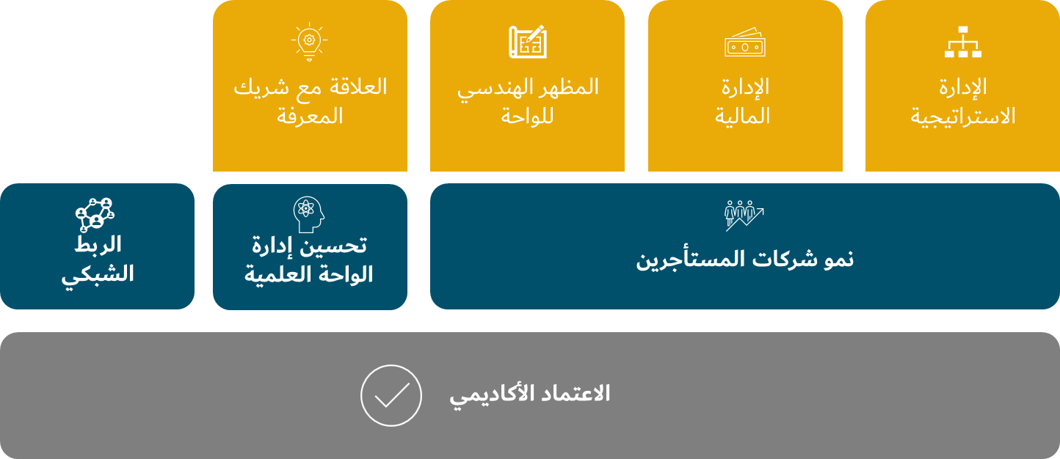
ديمومة الواحات العلمية
الإدارة الاستراتيجية
من أجل أن تكون واحات القرن الواحد والعشرين ناجحة، يجب أن يكون لديها إدارة إستراتيجية وكذلك يومية من أعلى مستويات الجودة. ففيما يتعلق بالإدارة الاستراتيجية ، فإن هذا يعني وجود استراتيجية طويلة الأجل يجري تنفيذها في إطار نموذج أعمال مستدام.

Slide 14
ديمومة الواحات العلمية
تحتاج الواحة العلمية في القرن الواحد والعشرين إلى أعمال مستدامة. وهذا يعني أن الواحة تولد دخلاً كافياً من ممتلكاتها وتقديم الخدمات لضمان بقاءها على المدى الطويل وفي أحسن الأحوال معدل عائد مرتفع على رأس المال المستثمر. كما يستلزم العمل المستدام تشجيع مستثمري القطاع الخاص على المشاركة في دعم تطوير ممتلكات جديدة مثل المباني متعددة الإشغال أو المباني القائمة بذاتها.
الإدارة المالية

Slide 15
ديمومة الواحات العلمية
إن أهمية التصميم الذكي الذي يزيد من فرص الابتكار أصبحت معروفة بشكل متزايد من قبل المتخصصين في الواحة العلمية. بدأت الواحات العلمية باعتبارها تطورات لوجستية في الغالب في أوائل الستينات. ثم تم تطويرها من خلال إضافة مجموعة من الأنشطة المرنة وأنشطة التصاميم الإبتكارية والفن. إن الواحة العلمية في القرن الواحد والعشرين تعتبر مرة أخرى صروح عقارية تساعد على عملية الإبداع والتفاعل، والابتكار المفتوح والإبداع والسماح باستخدام تكنولوجيا المعلومات والاتصالات الرائدة.
المظهر الهندسي للواحة

Slide 16
ديمومة الواحات العلمية
العلاقة مع شريك المعرفة
إن العلاقة المكثفة للواحة مع شريك المعرفة، وهي غالبًا جامعة أو أكثر، هي الميزة الرئيسية التي تميز الواحة العلمية عن التطوير العقاري. ففي كثير من الحالات، خاصة في العالم العربي تكون الجامعة هي المؤسسة للحديقة. وفي حالات أخرى خاصة في الدول المتقدمة، يتم جلب الشريك الأكاديمي للعب دوره الكامل في تأسيس وإدارة الواحة.

Slide 17
ديمومة الواحات العلمية
الربط الشبكي والتواصل
الربط الشبكي الفعال ضروري لإدارة الواحة وكذلك للشركات الموجودة في الواحة. إذ يجب على مديري الواحة العلمية التواصل بفعالية من أجل رفع مظهر واحتهم ، وضمان التسويق الفعال وحشد فرص الدعم والرعاية المستمرة. يجب أن يتم مثل هذا الربط الشبكي محليًا وعالمياً مع الجهات الراعية وأصحاب المصلحة الرئيسيين

Slide 18
ديمومة الواحات العلمية
من المسلم به أن تكون علاقة الواحة العلمية بالمستأجرين قوية جدًا، وأن يضيف فريق الواحة قيمة لهذه العلاقة من خلال إتاحة الفرص الناشئة عن أعمال كل مستأجريهم وتقديم الدعم المستديم لهم. وتختلف الطريقة التي يتم تقديم الدعم بها بين كل واحة و الأخري. إذ تقدم بعض الواحات مجموعة من خدمات الدعم والخدمات الاستشارية في حين أن البعض الآخر يسهّل الوصول إلى خدمات الدعم دون الانخراط في الأمر مباشرة. ولكل نهج إيجابياته وسلبياته لكن المقصود الأساسي هو تقديم الدعم المتاح الذي يمكن أن تستفيد منه الشركات ويسهل عليهم الوصول إليه.
نمو شركات المستأجرين
المجالات التي قد تحتاج فيها الشركات الدعم :
الدعم في التسويق والملكية الفكرية وبراءات الاختراع
الربط مع شريك المعرفة.
3
1
الوصول إلى التمويل ورأس المال الاستثماري.
الدعم الإستشاري والإرشادي.
4
2

Slide 19
ديمومة الواحات العلمية
هناك العديد من الطرق لتحسين إدارة الواحات العلمية. وهناك أسئلة جوهرية تقود الإجابة عليها بوضوح هذا التحسين هي :
هل قامت الواحة بتحليل موقعها بشكل موضوعي في سياق النظام البيئي للابتكار؟
1
تحسين إدارة الواحة العلمية
هل توجد عوائق بين شركاء الواحة العلمية تمنع المدير التنفيذي للواحة من القيام بالأنشطة التي تصنف ضمن اختصاصات الواحة؟
2
ھل اﻟﻣﺳؤول اﻟﺗﻧﻔﯾذي ﻗﺎدر ﻋﻟﯽ إدارك العوامل التي ﯾﻣﮐن اﻟﻘﯾﺎم بها ﻟﺗﺣﺳﯾن اﻟﻧظﺎم اﻟﺑﯾﺋﻲ ﻟﻼﺑﺗﮐﺎر، وﺗﺄﻣﯾن اﻟﻣوارد اﻟﻼزﻣﺔ ﻟﺗﻘدﯾم ﺧدﻣﺎت ﺟدﯾدة، أو ﺗرﮐﯾز الﺧدﻣﺎت الﻗﺎﺋﻣﺔ وﺗﻧﻔﯾذها ﺑﺷﮐل أﻓﺿل؟
3
هل يفهم الشركاء والسلطة التنفيذية بشكل كامل احتياجات الأعمال الريادية القائمة اقتصاد المعرفة؟
4
ھل ﻟدى الواحة العلمية والتكنولوجية ھﯾﮐل إداري ﯾﺳﻣﺢ بتنفيذ وﺗﺣﺳﯾن اﻟوظﺎﺋف؟
5

Slide 20
ديمومة الواحات العلمية
الاعتماد الاكاديمي
هناك جهود عالمية متميزة بدأت في الاعتماد الأكاديمي للواحات من ضمنها مبادرات الاعتماد الأكاديمي للواحات العلمية في الولايات المتحدة الإمريكية، ومنها من جانب آخر فإن شبكة مراكز الأعمال والابتكار الأوروبية عملت نظاما لاعتماد أعضائها.

Slide 21

شكرا لكم

